Slide 1
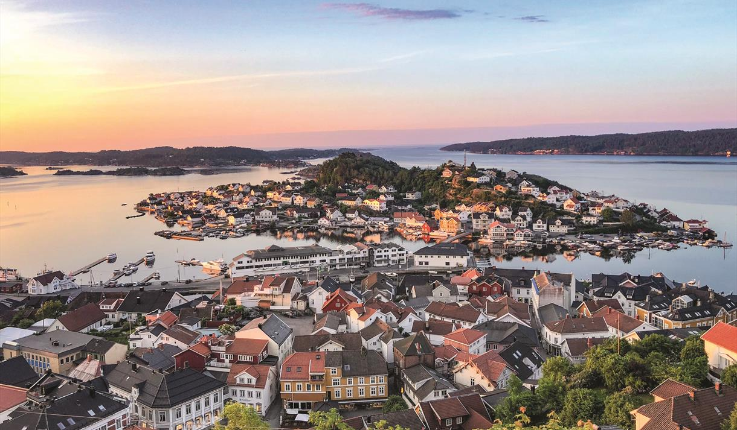

  «Sammen for Kragerø mot 2030»
  Mål, strategier og tiltaksplan for utvikling av opplevelsesnæringen i Kragerø
  15.8.19

Slide 2
Hovedpunkter
Prosessen
Status
Mål
Tiltak

Slide 3
Planen på en side
Mål Kragerø 2030
600 nye arbeidsplasser i opplevelsesnæringen på
helårsdestinasjonen Kragerø
Status Kragerø 2019
Kragerø er en kjent sommerdestinasjon
Volum av hytte- og feriehusbrukere gjør opplevelsesnæringen til en hovednæring i kommunen
Samlede kommersielle overnattinger i Kragerø økte med 30,2 % fra 2017 - 2018
Hytte- og feriehusbrukere er mest fornøyd med Skjærgården, Jomfruland, båtliv og bading i Kragerø
Reiseliv- og opplevelsesaktører er lokalt organisert i Kragerø Næringsforening (KNF). Kragerø kommune er medlem av Visit Telemark, og bidrar til lokalt reiselivsarbeid med tilskudd til KNF
Reisemålets beliggenhet i forhold til det regionale, nasjonale og deler av de internasjonale markedene, betegnes som meget sentral
Det er vilje og evne til å utvikle destinasjonen blant aktørene i Kragerø og det offentlige. Ressursgrunnlaget i form av natur, kultur og stedlige kvaliteter finnes i rikt monn
Hovedstrategi 2020-23
Hovedstrategien i perioden 2020-23 for utvikling av Kragerø som opplevelsesdestinasjon er å prioritere utvikling av attraksjonskraft.
For å nå den langsiktige målsettingene om å utvikle Kragerø til en helårsdestinasjon skal 45 % av alle tilgjengelige private og offentlige midler benyttes til å utvikle nye opplevelser og attraksjoner i Kragerø.
80 % av alle tilgjengelige ressurser til attraksjonsutvikling skal gå med til å utvikle høsten. Resten benyttes på å styrke det kommersielle opplevelses-tilbudet om sommeren.
Delstrategi 1
Delstrategi en er å utvikle nye markeder og målgrupper av kulturturister i Tyskland og Norge
Delstrategi 2
Delstrategi to er å forsterke markedsføringen av Kragerø som sommerdestinasjon
Delstrategi 3
Delstrategi tre er å styrke kompetansen hos aktørene i Kragerø
Tiltak 2020-23
Det er tilsammen beskrevet 20 tiltak som skal gjennomføres i kommende 3-års periode følger mål og strategier som beskrevet

Slide 4
Om opplevelsesnæringen
Næringen er globalt sett den næringen som vokser mest for tiden, og som i prognoser frem mot 2030 ansås å vokse med hele 50 %, eller 3-4 % årlig
Resultatet av en målrettet utvikling av næringen er ikke bare fornøyde gjester og økt verdiskaping for bedriftene. Den medfører også et rikere tilbud for lokalbefolkningen og styrker omdømmet for regionen som bo- og arbeidsregion
Opplevelsesnæringen er arbeidsintensiv og den skaper mange arbeidsplasser i de fleste av landets kommuner. For etablering av nye arbeidsplasser er reiselivsnæringen en av de minst kapitalkrevende og det er dokumentert at reiselivsnæringen fungerer meget godt som en faktor i integreringsarbeid og for å få ungdom i arbeid
De private aktørene har hovedansvaret for å utvikle opplevelsesnæringen i Kragerø. Men, for at Kragerø skal ta sin del av reiselivsveksten må̊ det offentlige løse de sammensatte oppgavene som tilrettelegger for reiselivsutviklingen

Slide 5
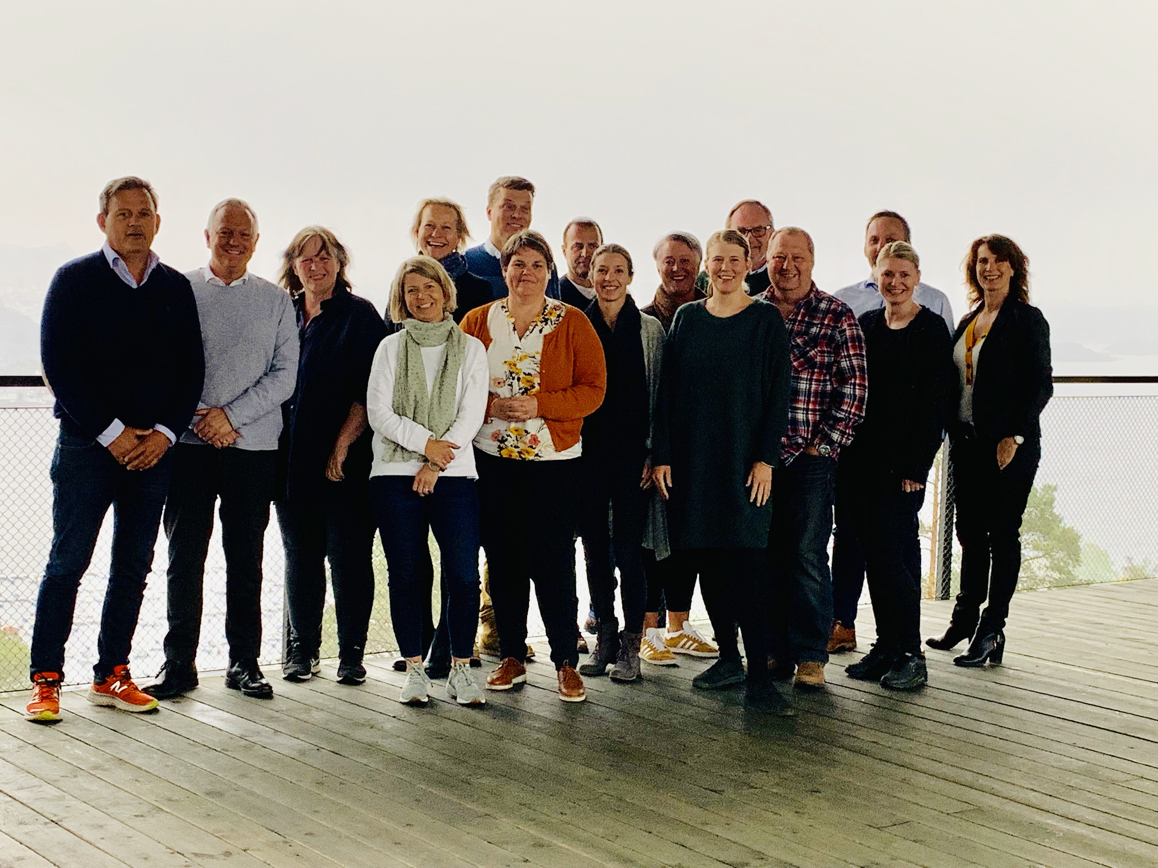
Styringsgruppa
Janna Pihl, Kragerø Næringsforening
Kari Rasmussen Theting, Omstillingsprogrammet i Kragerø kommune
Geir Lia, Kragerø kommune
Harald Bothner, Kragerø kommune
Espen Johannessen, Ressursgruppe reiseliv i KNF
Anneriek Barree, Victoria Hotel
Carolin Donners, Tollboden Hotell og Restaurant
Andrew Howatson, Kragerø Sportell
Ruth Ellegård, DNT Øitangen
Per Inge Isaksen, Mikrohyttene
Therese Thoren, Villa Bergland
Inge O. Rønning i Kragerø Fjordbåtselskap (fram til 31.12.18) og Borgar Slørdal (fra mai 19)
Paul Wegar Dørdal/Katja Rørholt, Kragerø Resort
Caroline Laurhammer, Visit Telemark (observatør)
Mona R. Rasmussen, Telemark fylkeskommune (observatør)
Stine Lunde, Innovasjon Norge (observatør)

Slide 6
Grunnleggende prinsipper
Lokalbefolkning og besøkende
Bærekraft

Slide 7
Status
Kragerø
Markedet
Sterk sommerdestinasjon, behov for helårsturisme
Tilgjengelige ressurser for å produsere helårs-opplevelser
Lav kapasitetsutnytting
Forbedringspotensial organisering
Samstemt næring
Behov for kompetanseutvikling
Viktige drivkrefter som påvirker er individualisering, digitalisering og krav til bærekraftig utvikling
Global vekst – 50 % mot 2030
Stor vekst i kultur-turisme, potensial for Kragerø
Brukere av fritidsboliger/hytter stor potensial
Norge og Tyskland størst potensial

Slide 8
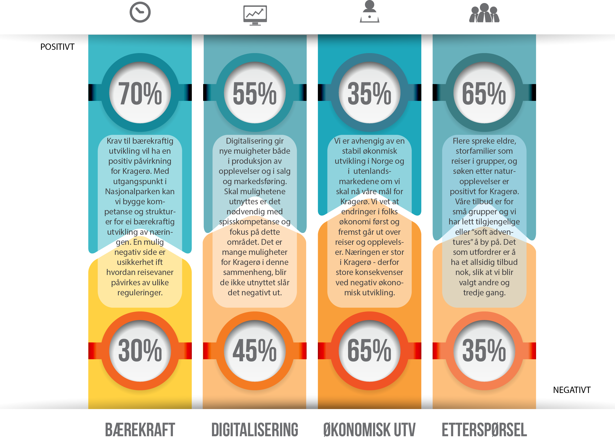
Drivkreftene og Kragerø
De drivkreftene som vil ha størst påvirkning på Kragerø er:
Krav til bærekraftig utvikling av næringen
Digitalisering og delingsøkonomi
Den økonomiske utviklingen
Sosiale forhold og etterspørsels-trender innenfor det natur- og kulturbaserte reiselivet

Slide 9
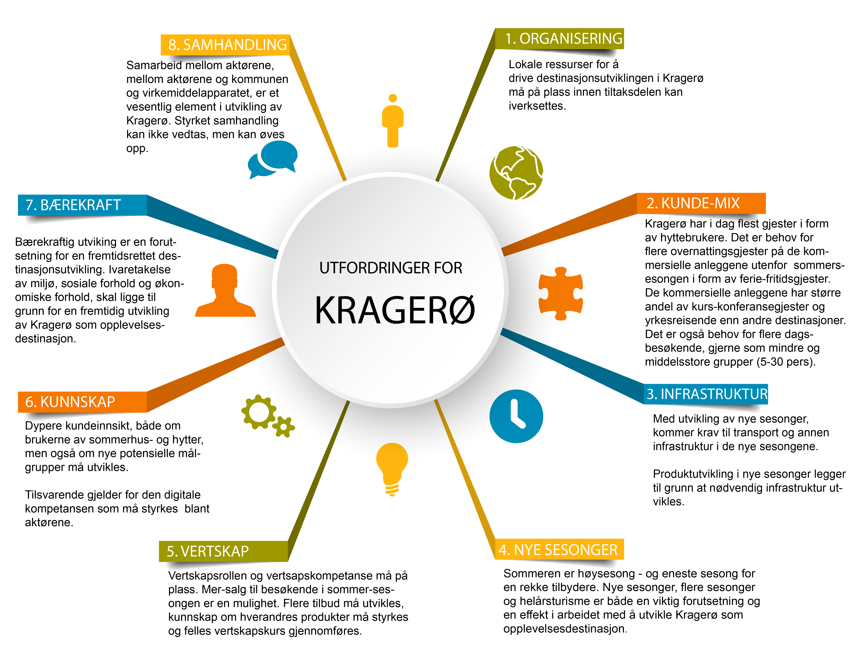
Utfordringer

Slide 10
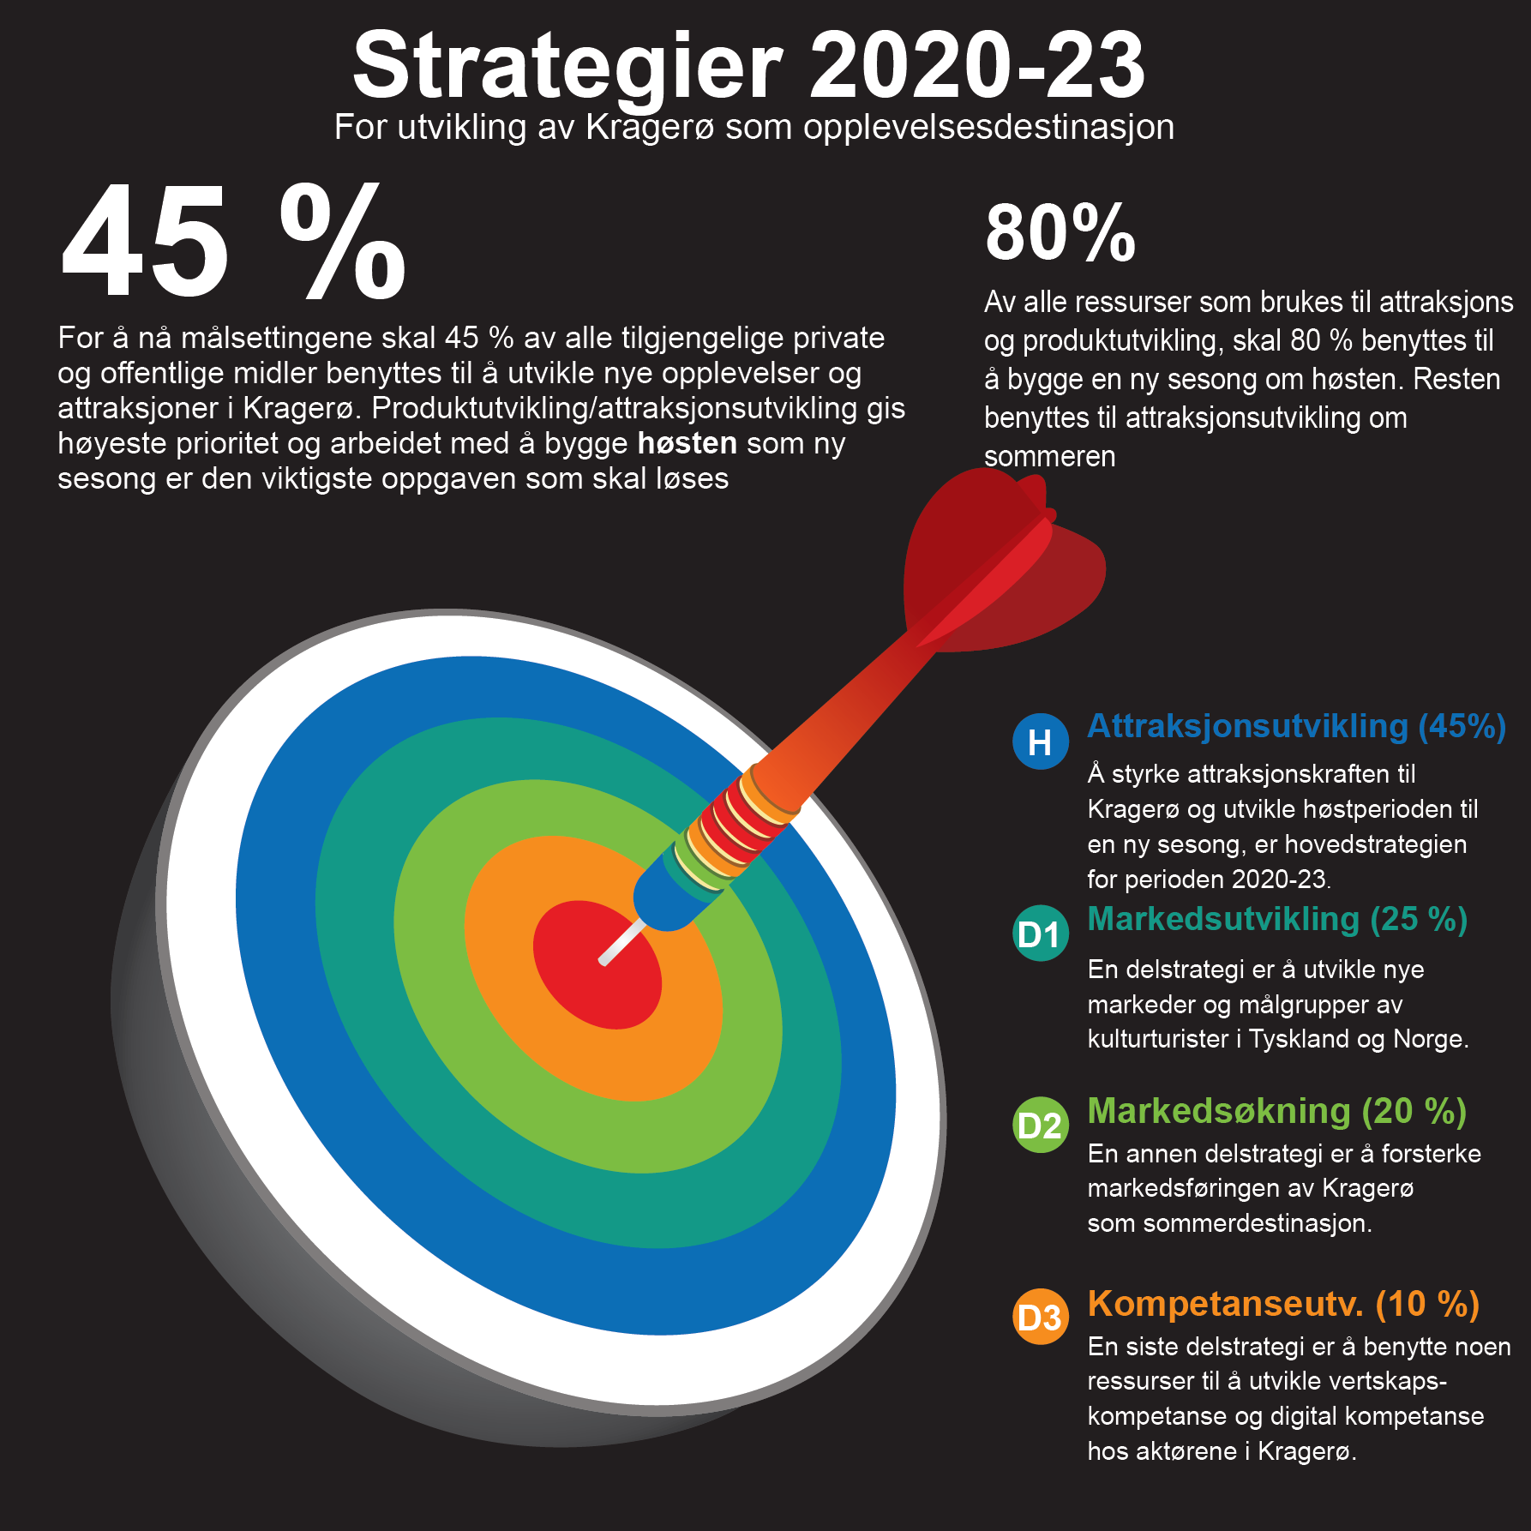
Mål og strategier
Mål 2030
Bærekraftig helårsturisme
600 nye arbeidsplasser – tilsammen 1 500

Slide 12
Dette skal vi satse på
Våre prioriterte konsepter som ligger til grunn for utvikling av opplevelser og markedsføring av Kragerø er:
  «Kyst og skjærgård»
  «Sjarmerende småbyliv»
  «Munch og kunstnerne»

Slide 13
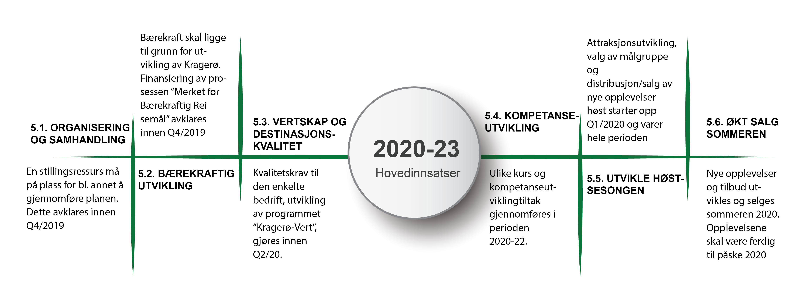
Tiltak - hovedinnsatsområder

Slide 14
Visit
Telemark
Grenland
Kragerø kommune/
KNF
Andre
Visit-selsk.
Andre kommuner
Større bedrifter
Her var Kragerø
Enkelt virksomheter
Visit Kragerø
X
Håndtverker-
forening
Industriforening
Prosjekter

Slide 15
Organisering
Dagens løsning av fellesoppgaver er ikke hensiktmessig
Vi skal styrke bestillerfunksjonen ovenfor Visit Telemark
Vi har behov for en destinasjonsutvikler i Kragerø som jobber med gjennomføring av denne planen
Stillingen søkes permanent finansiert og legges til KNF

Slide 16
Bærekraftig reiselivsutvikling
Bærekraft er avgjørende for opplevelsesnæringen i Kragerø sin langsiktige konkurranseevne. Bærekraftig reiselivsutvikling er ikke lengre noe en kan velge bort eller la være å forholde seg til. Bærekraftig utvikling er en forutsetning for å produsere og levere gode opplevelser til lokalbefolkning og gjester i Kragerø over tid.
I denne sammenheng poengteres følgende utfordringer for Kragerø i videreutvikling av opplevelsesdestinasjonen:
  Hvordan videreutvikle og fremheve lokalsamfunnets kulturarv, autentiske kultur, tradisjoner og særpreg?
  Hvordan videreutvikle landskapskvaliteter?
  Hvordan sikre bevaring av naturområder og dyreliv?
  Hvordan minimere – og på sikt fjerne, bedriftenes og gjestenes forurensing av luft, vann og land – inkludert støy og ikke fornybare ressurser?
  Hvordan styrke livskvaliteten i lokalsamfunnet og lokale interesser – sammen med utvikling av besøksnæringen?
  Hvordan engasjere lokalsamfunnet og beholde lokal kontroll i utvikling av opplevelsesnæringen?
  Hvordan styrke jobbkvaliteten på jobber i opplevelsesnæringen?
  Hvordan sørger vi for trygge og berikende opplevelser for alle gjester?
  Hvordan sikrer vi konkurransedyktigheten til destinasjonen i et langsiktig perspektiv?
  Hvordan sikrer vi økonomisk levedyktige bedrifter på destinasjonen i et langsiktig perspektiv?
Styringsgruppen har prioritert tiltak for dette arbeidet i tiltaksplan og budsjett 2020-23

Slide 17
20 tiltak
Merket for bærekraftig reisemål
Kragerø – Nye sesonger
Flere tilbud i sommersesongen
Digital strategi
Kragerø Vert
Kompetanseutvikling
Ny visuell profil
ExpoDeutschland
Hyttebrukerne – vårt nærmeste marked
Verdiskaping og ringvirkningsanalyse
OpplevelsesArena Kragerø
Studietur
Selge Kragerø i Kragerø
Norwegian Travel Workshop
Visitkragero.no
Folkemøter
Samarbeid «Skjærgård»
PR-strategi
Allianse utvikling
Cruise – i små porsjoner

Slide 18
Tiltaksplan 2020-23
Nr | Beskrivelse av tiltak | Effekt | Indikatorer | Kostnad | Ansvarlig
1 | Kvalifisere Kragerø for «Merket for Bærekraftige reisemål» Ordningen administreres av Innovasjon Norge, 15 norske reisemål har kvalifisert seg for merket, 31 nye er i gang med prosessen. Merket et evaluert med positive tilbake-meldinger på prosess og resultat. Lokal prosjektleder og ekstern veileder inngår i kostnadsgrunnlaget | Bærekraftig reisemålsutvikling i Kragerø som omfatter både næringsliv og kommunen. Denne skal sørge for at miljødimensjonen, sosiale- og økonomiske forhold ivaretas i et langsiktig perspektiv. Bærekraftig utvikling kan utvikles til å bli et konkurransefortrinn | A: Avklaring vilje –evne (innen 1.3.20) B: Forankring og handlingsplan (innen 1.10.20) C: Gjennomføring og måling (innen 1.6.22) D: Årlige indikatorer (løpende) E: Remerking (hvert 3. år) | Kr 425 000 i 2020, kr 650 000 per år i 2021-22 | Ny felles ressurs
2 | Opplevelsesprogrammet «Kragerø nye sesonger» Produktutvikling av kulturtilbud i høstperioden, infrastrukturanalyse og bruk av metodikken «RISS» i utvikling av nye opplevelser. Kundereisen viktig verktøy. Arbeidet ledes av ny felles ressurs, arbeidsgruppe bestående av næring, kommune og Visit Telemark. Tiltaket omfatter ved siden av utvikling av nye opplevelser også markedsføring, distribusjon og salg | Etablere høsten (sep-okt) som en lønnsom periode med 20 nye sentrale opplevelsestilbud/arrangementer basert på produkt-konseptet «Munch og kunstnerne». Utvidet markedet til også å omfatte norske og tyske kulturinteresserte turister, samt hyttebrukere som besøker Kragerø også om høsten | A: Prosjekt etablert innen 10.2.20 B: Finansiering avklart per 10.2.20 C: RISS, kartlegging og Inno Camps 1.4.21 D: Test av nye opplevelser 20.10.21 E: Markedsføring og salg fra 1.6.22 F: 400 gjester høst 2022 G: 900 gjester høst 2023, 60 % benytter hotell | Kr 200 000 per år i 2020-21-22 | Ny felles ressurs
3 | Utvikling og salg av flere tilbud i sommersesongen Tilbud som er uavhengig av vær, naturbaserte aktiviteter og kulturarrangementer utvikles for sommergjestene og hytte- brukerne. Ansvaret ligger hos tilbyderne, prosjektet koordineres av felles ressurs. Eksponering på nett og markedsføring av tilbudene viktig innhold i tiltaket | Økt omsetning i sommersesongen og utvikling av tilbud som gjør det rikere å bo og være på besøk i Kragerø om sommeren. Forlenget oppholdstid for de som bor på kommersielle anlegg, økt tilfredshet og styrket omdømme ved at det «skjer noe» i Kragerø sommerstid. | A: Prosjekt etablert innen 10.1.20 B: Prosjektgruppe etablert med bedrifter 10.2.20 C: Produkter utviklet og testet påsken 2020 D: Markedsføring mot hyttebrukere påske 2020 E: Salg sommer 2020 F: Omsetning sommer 2020 lik 2 mill kr G: Omsetning sommer 2022 lik 5 mill kr | Kr 50 000 til markedsføring per sommer sesong | Aktørene ved en sentral bedrift Koordinert av felles ressurs
4 | Utvikling og implementering av digital strategi Utvikle og implementere en digital strategi for Kragerø og de enkelte aktørene som tydeliggjør hvilke kanaler, innholdsproduksjon og budskap som skal benyttes i markedsføring og salg av produktene på destinasjonen | Den digitale strategien skal forenkle og gi bedre effekter av markedsføringsinnsatsen på digitale flater. Den sier hva en skal oppnå, hvilke kanaler og innhold som brukes for å nå målene. Den avklarer også hva som skal spores av indikatorer | A: Økt besøk og oppholdstid visitkragero.no B: Styrket digitalt avtrykk C: Produksjon av riktig innhold i kanalene D: Søkemotoroptimalisering | Kr 25 000 til kjøp Google Adwords per år 2020-21-22 | Ny felles ressurs
5 | Kragerø-Vert Opplæring av alle som har førstelinje-kontakt med gjestene. Produktkunnskap og generelle informasjon, også informasjon om arrangementer og tilbud i Kragerø utenfor sommersesong. Årlig kick-off. Utvikling av kvalitetskrav aktørene stiller til hverandre for å etablere en destinasjons-kvalitet. Turist i egen by-opplegg gjennomføres hvert 3. år | Styrket og mer bevisst vertskapsfunksjon som gjøre at gjestene føler seg enda mer velkommen og øker forbruket i Kragerø. Mer-salg til sommergjester og økt besøk fra sommergjestene også i andre deler av året. Befolkningen skal bli kjent med alle aktiviteter og opplevelsestilbud i Kragerø | A: 80 deltakere på vertskapskurs B: 150 deltakere på kick-off før sommer 2020 C: 30 deltakere på to «Turist i egen by» arr D: Impl av kvalitetskrav til bedr innen 31.12.20 E: Mer-salg til sommergjester 2021 | Kr 135 000 i 2020, dernest kr 25 000 per år til Kick Off arr | Ny felles ressurs

Slide 19
Nr | Beskrivelse av tiltak | Effekt | Indikatorer | Kostnad | Ansvarlig
6 | Kompetanseutvikling Gjennomføring av kurs/workshops i Opplevelsesproduksjon, Pakking-distribusjon og salg samt Bruk av nettet i markedsføring og salg. Disse kursene finnes i Innovasjon Norges kompetanseprogram som gir støtte til gjennomføring | Oppdatert kompetanse hos aktørene på viktige områder i destinasjonsutviklingen. Spisset kompetanse i destinasjonsledelsen innen digital markedsføring. Praktisk utbytte i form av case fra Kragerø benyttet i kursene | A: Gjennomføre 3 kurs innen 31.12.21 B: Snittdeltakelse på hvert kurs 20 personer C: Praktiske case på kursene om Kragerø | Ca kr 80 000 per kurs Kr 20 000 til oppfølging i 2021 | Ny felles ressurs
7 | Utvikling av ny visuell profil Kragerø har behov for en visuell profil som speiler identiteten til reisemålet. Kundene til Kragerø mottar visuelle inntrykk hele tiden. Derfor er det viktig at destinasjonen har et helhetlig og gjennomarbeidet visuelt uttrykk, uansett hvilken plattform en møter kundene på. Slik kan Kragerø tydeligere vise hvilke kvaliteter reisemålet står for | En visuell identitet letter markedsføringen av Kragerø. Den gir Kragerø et konkurransefortrinn i møte med både potensielle og eksisterende kunder ved at destinasjonen blir oppfattet som en solid aktør i markedet. En designmanual vil hjelpe bedriftene og andre til å benytte felles visuelle uttrykk i egen markedsføring | A: Brief beskrevet innen 1.3.20 B: Konkurranse byråer innen 1.5.20 C: Ny visuell profil klar innen 30.11.20 D: Impl visitkragero.no og bedr innen 30.1.21 | Ramme kr 400 000 til eksternt byrå | Ny felles ressurs
8 | ExpoDeutschland Tyskland er et nytt prioritert marked for Kragerø, sommer og høst. Det skal opparbeides kunnskap om markedet og i første omgang gjennomføres presseturer og studieturer for turoperatører. Deltakelse på workshop i Hamburg (IN) og tiltak sammen med alliansepartnere/Visit Telemark vurderes også. Oversettelse av webside til tyske vurderes | Besøk av flere tyske kulturinteresserte gjester med høyt forbruk, midtuke og helg sommer og høst. Kragerø skal opparbeide et nytt marked av kjøpesterke reisende med spesiell interesse for Munch og andre norske kunstnere i kombinasjon med kyst & skjærgård og byliv i Kragerø. Kragerø sprer risiko ved å opparbeide et nytt marked | A: Prosjekt etablert innen 10.1.20 B: Studietur/ møte med IN Hamburg innen 10.3.20 C: Tilpassing av produkter og presentasjoner D: Pressetur høst 2021 E: Studietur turoperatører sommer/høst 2021 | Kr 100 000 per år i 2020, 21 og 22 | Prosjektleder ny felles ressurs, arbeidsgruppe av bedrifter
9 | Hyttebrukerne – vårt nærmeste marked Brukerne av hytter og feriehus i Kragerø er den nærmeste målgruppen for salg av opplevelser i andre deler av året og i sommersesongen. Det utformes nyhetsbrev til målgruppen og gjennomføres en kartlegging av hvordan de vil bli holdt oppdatert om nyheter fra Kragerø | Brukere av hytter og sommerhus i Kragerø skal behandles som det største potensielle nærmarkedet for alle kommersielle produkter på destinasjonen. Gjennom dette skal omsetning på kommersielle tjenester økes, ikke bare om sommeren, men også i nye sesonger | A: Første nyhetsbrev før påske 2020 B: Andre nyhetsbrev før høstferie 2020 C: Spørreundersøkelse som grunnlag for videre aktivitet ifm Nyhetsbrev nr 2 | Kr 5 000 per nyhetsbrev | Kragerø kommune (adresser), ny felles ressurs produksjon
10 | Verdiskaping- ringvirkningsanalyse og gjesteundersøkelse Det er behov for mer kunnskap om effektene, både de direkte og indirekte – av opplevelsesnæringen i Kragerø. Det skal gjennomføres verdiskapingsanalyse for å få et mål på omfang og lønnsomhet i næringen og en ringvirkningsanalyse for å få tall på forbruk i opplevelsesbedrifter, handelsnæring og håndverkere. Gjesteundersøkelse gjøres hvert 3. år | For å sette tall på størrelse og omfang som grunnlag for en tydelig intern og ekstern kommunikasjon hva opplevelsesnæringen i Kragerø egentlig betyr, skal disse analysene gjennomføres. Gjesteanalysen gjennomføre mer som en tilfredshets analyse for å avdekke hvilke tiltak som må tas for økt omsetning og tilfredshet | A: Verdiskaping og ringvirkningsanalyse 2020 B: Ny gjesteundersøkelse (nettbasert) før, gjennom og etter sommeren 2020 C: Presentasjon av analyser første halvdel 2021 | Kr 400 000 for verdiskaping og ringvirknings-analyser Gjesteanalyse kr 30 000 | Kragerø Næringsforening

Slide 20
Nr | Beskrivelse av tiltak | Effekt | Indikatorer | Kostnad | Ansvarlig
11 | Opplevelses Arena Kragerø Møteplasser for opplevelsesaktørene i Kragerø sammen med handelsstand, håndverkere og Kragerø kommune. Fokus på motivasjon, inspirasjon og samhandling. Korte møter (frokostmøter?) med faglige innspill og nettverksbygging | Sterkere samhandling på destinasjonen som grunnlag for utvikling og økt verdiskaping. Arena for felles initierte innsatser, diskusjon av utfordringer og motiverende innspill/foredrag. Et »must» møtested for alle som er opptatt av hvordan næringen utvikler seg | A: Fire møter i året fra 2020 B: Mer enn 40 deltakere per møte C: Økt deltakelse på møtene andre år 15 % | Kr 20 000 | Kragerø Næringsforening
12 | Studietur Gjennomføring av studietur hvert andre år til et opplevelsesmål med relevans for Kragerø. Den første turen gjennomføres til et reisemål som har satset på kultur-turisme og lykkes med det som grunnlag for bygging av ny sesong. Møter med bedrifter og lokale myndigheter, 2 dg varighet | Inspirasjon, motivasjon og læring. Nye idéer, lære av andres erfaringer og styrket samhold i egen gruppe – er noe av effektene. For at lærings-utbytte skal bli optimalt bør et lages en liten oppsummering fra hvert møte/aktivitet i studieturen som dokumenteres av deltakerne. | A: Først studietur gjf høst 2020 B: Deltakelse fra min 15 bedr og Kragerø kommune | Kr 50 000 per år | Kragerø Næringsforening
13 | Selge Kragerø i Kragerø – og i en annen by Tiltaket retter seg inn mot kurs og konferanse-arrangementer. Det er mange beslutningstakere innen ulike bedrifter og organisasjoner i Kragerø. Vi samler disse og gir de informasjon og oppgave om å legge møter/konferanser og kurs i Kragerø. De skal være våre ambassadører. Senere presenteres Kragerø som kurs- konferanse sted i aktuell by (Oslo) for et større utvalg kunder. | Flere godt betalende kurs- og konferansegjester til Kragerø, spesielt høst – vinter og vår. Benytte lokale ressurspersoner som Ambassadører for å legge flere nye større arrangementer til Kragerø per år i perioden 2020-23. Gi Ambassadørene oppdatert informasjon om muligheter i Kragerø og motivere disse til arbeid for opplevelsesnæringen i egen kommune | A: Selge Kragerø i Kragerø arr i 2020 B: Deltakelse fra min 50 pers på arrangementet C: Skaffe 5 nye større arr til Kragerø per år 21-22 D: Gjennomføre et salgsarr Kragerø i Oslo 2021 E: Deltakelse fra min 100 kunder på dette arr | Kr 20 000 til Kragerø i Kragerø Kr 80 000 til Kragerø i Oslo | Ny felles ressurs
14 | Deltakelse på Norwegian Travel Workshop 2020 (NTW) NTW samler årlig over 300 internasjonale turoperatører til møte med norske tilbydere og destinasjoner. Arrangementet gis meget god evaluering og arrangeres 30.3.-2.4. i Trondheim 2020. Bedrifter fra Kragerø deltar på NTW i 2020. Deltakelsen gjentas hvert 2. år | Innsalg av Kragerø til internasjonale turoperatører, både generalister og spesialister innenfor blant annet kulturreiser. Sterkere internasjonal distribusjon og kontrakter med internasjonale selgere som grunnlag for flere internasjonale turister til Kragerø er effekter | A: Tre bedrifter fra Kragerø deltar på NTW 2020 sammen med repr for fellesskapet B: Det gjf møter med 120 turoperatører C: Kontrakt med 10 nye int turoperatører som selger Kragerø fra og med sesongen 2021 | Kr 80 000 | Ny felles ressurs koordinerer
15 | Visitkragero.no Gjennomgang av siten som en behovsspesifikasjon. Hva skal siten løse for opplevelsesnæringen i Kragerø i årene som kommer? Turistinformasjon, salg, markedsføring, arrangementskalender? Hvem er målgruppene og hvordan distribueres siten? | Mer effektiv og tilpasset felles nettside basert på oppdatering av behov. Definerte funksjoner som nettsiden skal fylle som grunnlag for økt effekt fra denne. Behovsspesifikasjonen lages av en arbeidsgruppe som fanger næringens- og destinasjonsledelsens behov | A: Behovsspek ferdig innen 1.4.20 B: Tekniske endringer impl innen 31.12.20 | Kr 20 000 til behovs-spek Inntil kr 100 000 i endringer | Ny felles ressurs

Slide 21
Nr | Beskrivelse av tiltak | Effekt | Indikatorer | Kostnad | Ansvarlig
16 | Folkemøter om utvikling av opplevelsesdestinasjonen Det er vesentlig å ha med lokalbefolkningen på laget i utvikling av destinasjonen. Det gjennomføres åpne folkemøter for å presentere planer, nye tiltak og effekter så langt av satsingen. På møtene får lokalbefolkningen også anledning å komme med sine innspill til utviklingen | Utviklingen av Kragerø som reisemål skal forankres i lokale forhold og bli ønsket velkommen av lokalbefolkningen. Disse er også målgruppe for deler av utviklingen og tilbud som utvikles skal også tilrettelegges for bruk av de som bor i kommunen | A: Første folkemøte arrangeres høst 2020 B: Deltakelse fra min 100 personer C: Det arrangeres et møte per år i 2021 og 2022 | Kr 5 000 per år 2020-21-22 | Kragerø Næringsforening
17 | Samarbeid «Skjærgård» Etter initiativ fra Vestfold fylkeskommune ligger det til rette for at bedrifter og destinasjoner som har «Skjærgård» som en del av sitt ressursgrunnlag, samarbeider om utvikling av «Skjærgård» som en spydspiss i profilering og utvikling. Dette kan bli organisert som et nettverk eller en klynge, ikke i konkurranse med fellesorganisasjonene, men som et forsterkende tillegg. Kragerø bør delta i denne satsningen | Større nasjonal og internasjonal oppmerksomhet rundt «Skjærgård» og opplevelser i skjærgården hele året. Gjennom et mer omfattende tematisk samarbeid posisjonere Kragerø med unike skjærgårds-kvaliteter og dra nytte av felles markedsføring, produkt- og kompetanseutvikling. For Kragerø er bruk av skjærgården i sesonger utenfor sommeren viktigst i denne sammenheng | A: Min 5 bedrifter fra Kragerø skal delta i satsingen B: Produktutvikling i skjærgården høst-vinter-vår C: Delta på 3 årlige samlinger med andre skjærgård-destinasjoner | Inntil kr 50 000 per å fra 2020 | Ny felles ressurs og fem bedrifter
18 | PR-strategi Norge Utvikle en strategi for Kragerø som definerer hvem en er avhengige av, hvem som er interessenter, og vurderer hvordan en best kan kommunisere med dem for å nå målet til Kragerø på en mest mulig effektiv måte. En slik strategi skal utvikles og implementeres i det norske markedet. Vi velger å ikke kalle dette markedsføring, fordi strategien skal omhandle et større omfang av kommunikasjonsverktøy | Bygge opp omdømme som helårsdestinasjon med andre kvaliteter enn sommeren. Styrket omdømme som reisemål i positiv utvikling, både hos dagens gjester, nye potensielle gjester, investorer og kunnskapsmiljøer. Tydeligere avtrykk av hvilke kvaliteter Kragerø som helårs-destinasjon har, opplevelsestilbud og den unike kombinasjonen av de tre bærende produkt-kons | A: PR-strategi utviklet innen 1.10.20 B: De første PR-tiltakene gjennomført innen påske 2021 C: Årlig PR-plan Norge besluttes i nov måned | Kr 75 000 til utvikling av PR-Stratagi Kr 100 000 til årlig gjennom-føring | Kragerø Næringsforening
19 | Allianse-utvikling Kragerø har behov for sterke allianser for å drive frem egen utvikling. I denne sammenheng nevner vi Torp flyplass, Fjord Line, Color Line, USUS og de nærmeste destinasjonene rundt reisemålet. Å skape allianser krever målrettet innsats og holdninger som preges av å dele | Kragerø skal bli en betydelig samarbeidspartner for større reiselivsbedrifter og organisasjoner slik at disse ser nytten av å ha med opplevelser, kvaliteter og produkter fra Kragerø i egen utvikling. Dette skal styrke Kragerøs attraksjons-kraft og tilgjengelighet | A: Gjennomføre møter med 5 all.partnere i 2020 B: Gjennomføre møter med 10 all.partnere i 2021 C: Inngå i tett samarbeid med 4 av disse ila 2021 | Kr 5 000 i reisekostnader per år | Kragerø Næringsforening
20 | Cruise – i små porsjoner Re-etablering av cruise-satsing med tre delt innhold. Først forankring av satsing på adventure-cruise og mindre båter. Dernest utvikling av et bredere utfluktsprogram i Kragerø og sist men ikke minst fokus i markedsarbeidet mot rederier som tilbyr mer eksklusive cruise på mindre båter. Det understrekes at cruise-satsingen skal være bærekraftig | Helårs gruppetrafikk, mindre grupper 10-30 personer tilpasset opplevelsestilbydere i Kragerø. Produksjon for gruppemarkedet innebærer store fordeler for leverandørene. I cruise-segmentet er det mulig å opparbeide helårstrafikk og ved segmentering av rederier også mulig å prise opplevelsene på et fornuftig nivå | A: Lokal forankring og aksept Q2/2020 B: Etablering av felles cruiseprosjekt Q3/2020 C: Utvikling av produktmanual Kragerø & Telemark Q4/2020 D: Forsterket markedsinnsats, innsalg til rederier fra Q1/2021 | Kr 200 000 per år | Eget cruise-prosjekt med aktuelle leverandører, samarbeid med Visit Telemark

Slide 22
Budsjett og organisering
Finansieringsplanen er ikke avklart med de ulike finansieringskildene
Styret i KNF
Daglig leder KNF
Styringsgruppe, gjennomføring av fase 3
Destinasjonsutvikler

Slide 23
Takk for oppmerksomheten!

